Slide 1
Hermes Agent 的搭建和使用
一场由 Hermes 准备的分享
By：Swen + SuperSwen
专注工作流自动化与企业AI转型
Notes:
大家好，我是 Swen。 今天分享的主题是 Hermes Agent。 但注意副标题——这场分享本身，从大纲到 slides，都是 Hermes 帮我准备的。 我们直接开始。

Slide 2
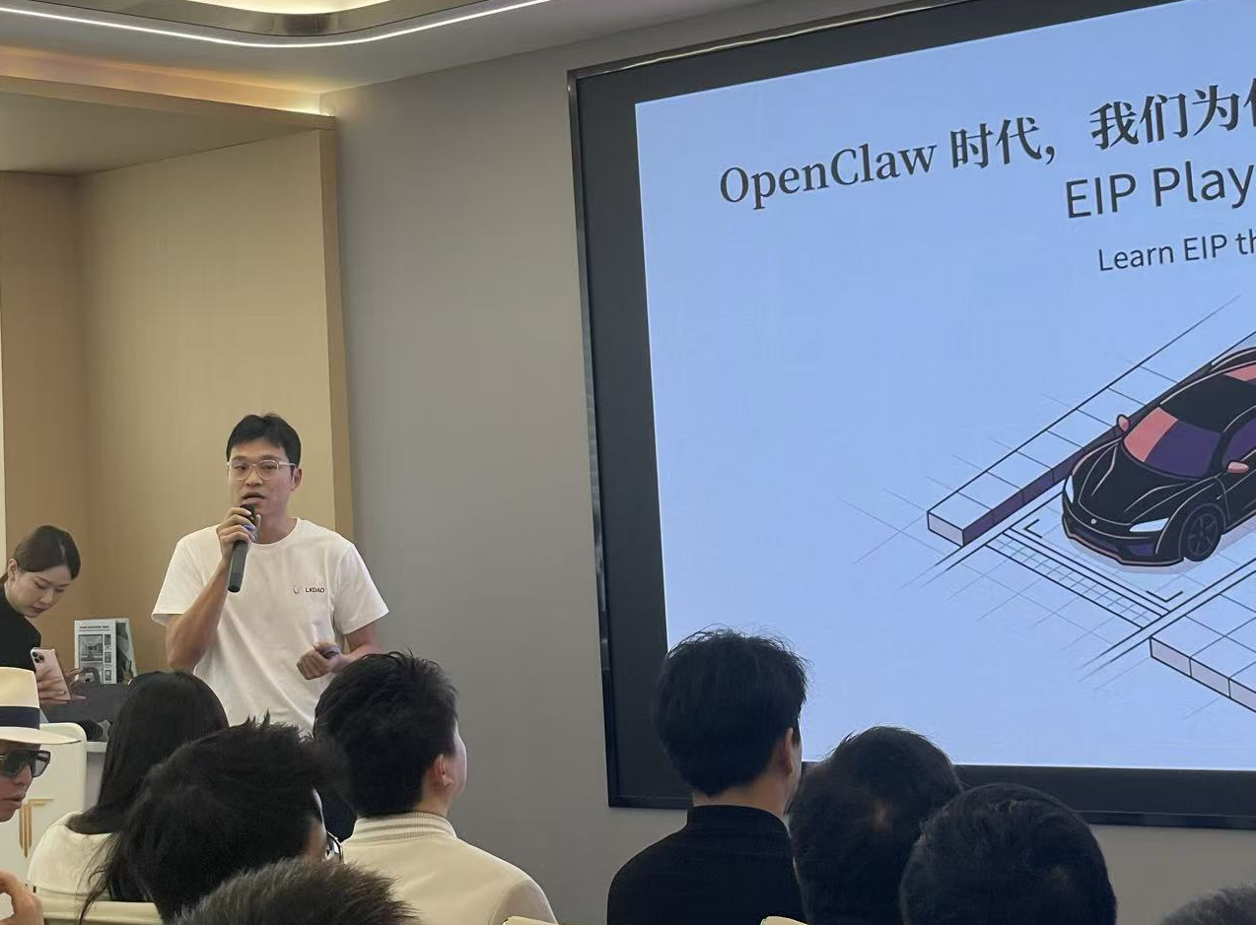
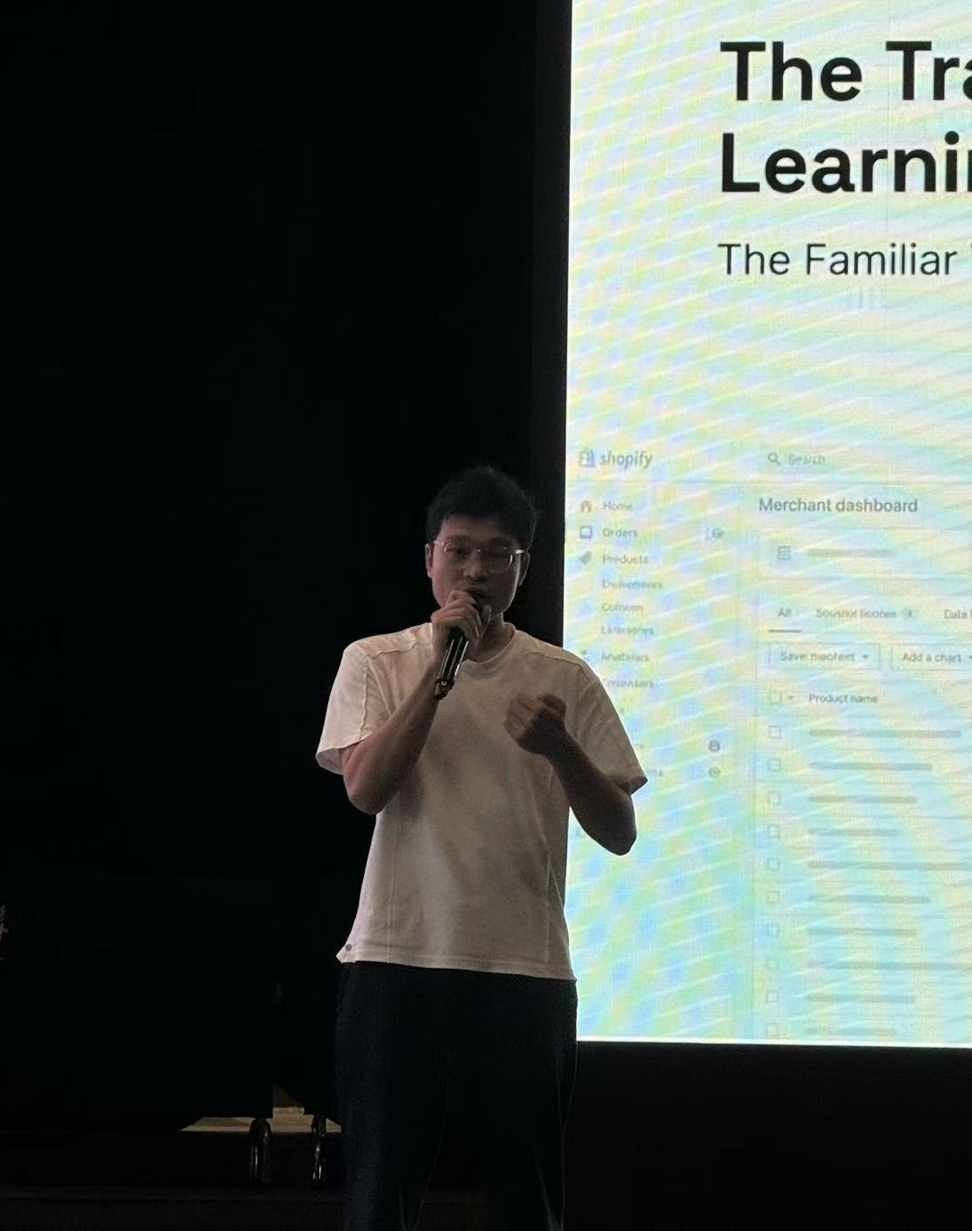
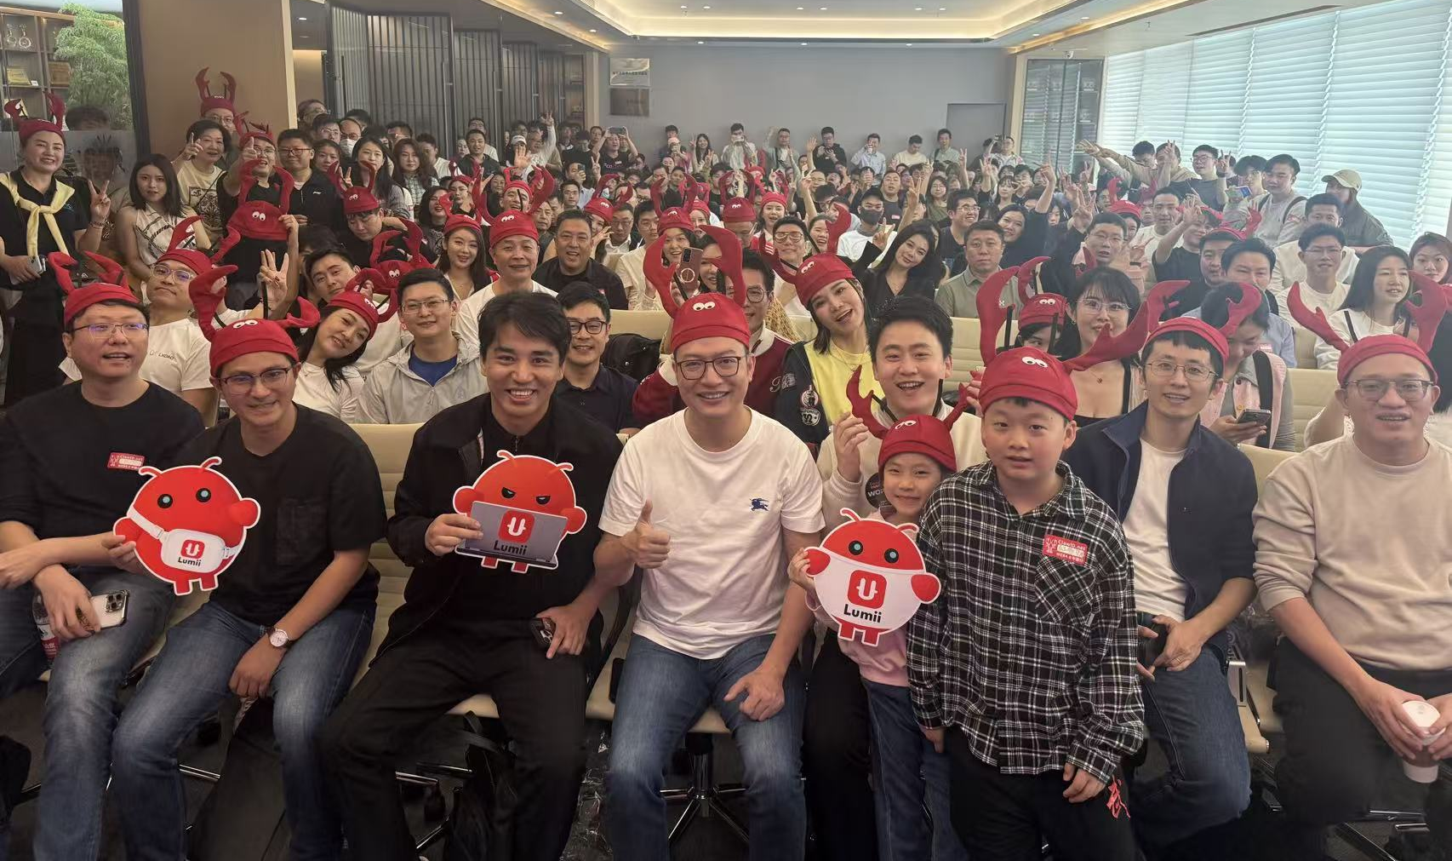
Openclaw龙虾热
OpenClaw 龙虾热：社群现象，象征意义大于其本身
范式转变：从ChatBot 到真实执行
Notes:
很多人第一次听说 AI Agent 可能是从各种产品 demo，我是从 OpenClaw 社群开始的。 深圳站和香港站这两张照片，是我最早接触 Agent 社群的时候。 当时就在想，能不能有一个 Agent 真正帮我干活，而不是只在 demo 里炫技。 后来遇到了 Hermes。

Slide 3
从 OpenClaw 到 Hermes
OpenClaw 打开了想象力，结合社区最佳实践进化成了 Hermes。
🧠 不只是对话
💾 不从头开始
🛡️ 可控才能持续
SOUL 定义人格，AGENTS 约束边界，
Skills 积累经验。一次配置，持续生效。
Memory 跨 session 持久化。
下次打开不用重新交代
你是谁、怎么干活。
危险操作等你确认。
信任不是说说——
是设计出来的。
从想象力到日常
Notes:
OpenClaw 和 Hermes 本质上是同类工具——都有 SOUL、Memory、Skills、多平台接入。 区别不在 feature，在哲学：Hermes 是 OpenClaw 社区实践沉淀后的进化版。 三个关键设计选择：工作系统化（不是一次 prompt）、持久记忆（不从头聊）、可控执行（信任才能持续用）。 核心理念：你定原则，它干活；你审结果，它改进。

Slide 4
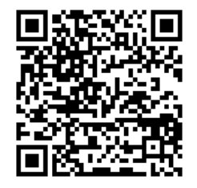
从零搭建 Hermes 的喂饭指南
关键步骤：安装 → 配置模型 → 定义 SOUL/AGENTS → 接入 Telegram → 开始使用
更多 Agent 搭建、商业化、创业思考
Notes:
我整理了一份完整的搭建指南，从零到跑通，每一步都有。 现场打开文档给大家看一眼结构。 如果你对 Agent 搭建感兴趣，或者想看我分享商业化、创业方向的思考，可以关注我 Twitter。 我经常在上面发 Agent 实战经验。

Slide 5
Live Demo：真实交互
🎬 播放 Demo 视频
（压缩剪辑，1.5min）
Meta-Demo 逻辑：
这场分享的每一份文件，都是 Hermes 在真实对话中一步步生成的。
你看到的不是「我做了一个 Agent」，而是「Agent 帮我做了这件事」。
Notes:
现在放一段压缩剪辑，是我和 Hermes 的完整交互。 就是你现在看到的这些 slides、大纲、指南，都是刚才那 1 分半里 Hermes 帮我写的。 "我用 Hermes 准备了这场关于 Hermes 的分享"——这就是今天这场分享的 meta 层。 回到刚才副标题：这场分享，是 Hermes 自己准备的。

Slide 6



谢谢
💬
🐦
🐙
微信
Twitter/X
GitHub
swen_chan
@swen_chan
swen-chan
Notes:
最后一页，拍照就行。 有任何问题欢迎随时交流。 谢谢大家。

